Slide 1

Progetto Ingegneria del Software
Cluedo
Sarneri Enrico
Righi Lorenzo
Righi Michele
Sarneri Enrico
Righi Lorenzo
Righi Michele

Slide 2


Cos’è Cluedo?
Applicativo dell’omonimo gioco da tavolo
Permette di effettuare partite in Giocatore Singolo e Multigiocatore
Offre agli utenti un’espe-rienza di gioco avvincente ed equilibrata

Slide 3
-asfasfasf
asdadsasdfasfasfaf

Slide 4
Punti focali
Obiettivi e requisiti
Principi di design
Pattern di design
Ambiente di sviluppo e tecnologie
Revisione e testing
Conclusione

Slide 5
Obiettivi e requisiti
Usabilità
Interfacce grafiche progettate per essere il più semplice ed intuitive possibile
Performance
Tempi di risposta brevi ed efficiente utilizzo delle risorse hardware
Sicurezza
File di log per tenere traccia delle operazioni effettuate all’interno del sistema

Slide 6
Principi di Design
Dependency Inversion Principle
Viene utilizzato nelle interfacce dei controller e in questo modo rendiamo tutte le funzionalità estendibili a variazioni di tecnologie usate.
Single Responsability Principle
Viene utilizzato nella classe LogWriter separando la funzionalità di Log da quelle proprie del gioco.
Open-Closed Principle
Viene utilizzato nella classe di dominio Filter, in tal modo è possibile aggiungere filtri senza modificare l’interfaccia Filter.

Slide 7
Pattern di Design
Pattern Adapter
Pattern Singleton
Pattern Strategy
Pattern State
Pattern MVC (Model-View-Controller)

Slide 8
Example transition Pattern Adapter
Problema :
Necessità di modellare due tipologie diverse di sale, quella dell’Utente “ normale ” e quella dell’Utente Proprietario, caratterizzata da funzionalità aggiuntive, permesse solo a quest’ultimo.
Soluzione :
Per risolvere questo problema abbiamo convertito l’inter-faccia originale di Sala nell’in-terfaccia diversa di Sala Pro-prietario in modo da riutilizzare la prima e inserire le funzio-nalità aggiuntive.

Slide 9
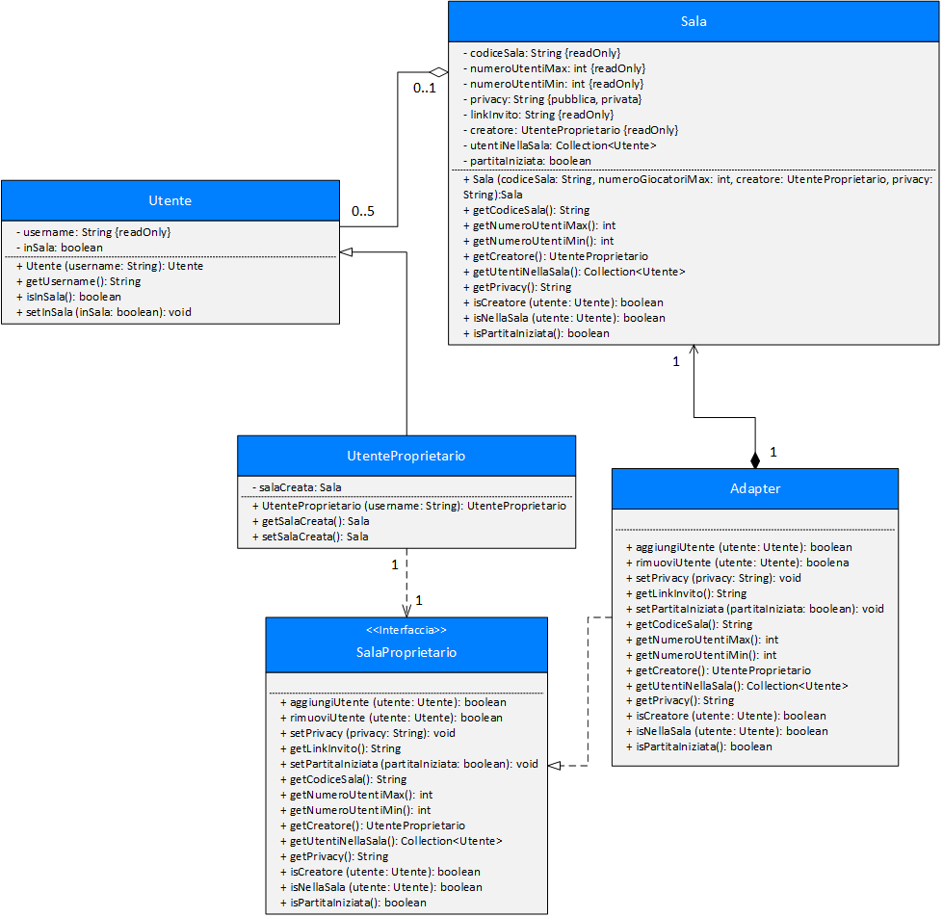
Pattern Adapter
Problema :
Necessità di modellare due tipologie diverse di sale, quella dell’Utente “ normale ” e quella dell’Utente Proprietario, caratterizzata da funzionalità aggiuntive, permesse solo a quest’ultimo.
Soluzione :
Per risolvere questo problema abbiamo convertito l’inter-faccia originale di Sala nell’in-terfaccia diversa di Sala Pro-prietario in modo da riutilizzare la prima e inserire le funzio-nalità aggiuntive.

Slide 10
Pattern Singleton
Problema 1 :
Il problema che abbiamo riscontra-to riguarda la modellazione delle due tipologie diverse di sale, quella dell’Utente “nor-male” e quella dell’Utente Proprietario, caratterizzata da funzionalità in più.
Soluzione :
Per risolvere questo problema abbiamo convertito l’inter-faccia originale di Sala nell’in-terfaccia diversa di Sala Pro-prietario in modo da riutilizzare la prima e inserire le funzio-nalità aggiuntive.

Slide 11
Pattern Singleton
Problema :
Il problema che abbiamo riscontrato è stato la necessità di avere un’unica classe all’interno del sistema con cui identificare una singola Partita.
Soluzione :
Per risolvere questo problema abbiamo convertito l’inter-faccia originale di Sala nell’in-terfaccia diversa di Sala Pro-prietario in modo da riutilizzare la prima e inserire le funzio-nalità aggiuntive.

Slide 12
Pattern Adapter

Slide 13
Pattern Singleton
Problema 1):
Il problema che abbiamo riscontrato è stato la necessità di avere un’unica classe all’interno del sistema con cui identificare una singola Partita.

Slide 14
Pattern Singleton
Soluzione 1):
Per risolvere questo problema si è deciso di utilizzare questo pattern per modellare la Partita in modo da avere un’unica istanza così da garantire che uno stesso utente possa essere Giocatore di al più una sola partita alla volta.

Slide 15
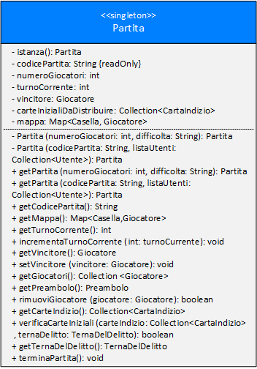
Pattern Singleton

Slide 16
Pattern Singleton
Problema 2):
Il problema che abbiamo riscontrato è stato la necessità di avere un’unica classe all’interno del sistema con cui poter gestire la partita.

Slide 17
Pattern Singleton
Soluzione 2):
Per risolvere questo problema si è deciso di utilizzare questo pattern per modellare il GestionePartitaController in modo da evitare che ci possano essere più istanze diverse in esecuzione contemporaneamente, sullo stesso servitore.

Slide 18
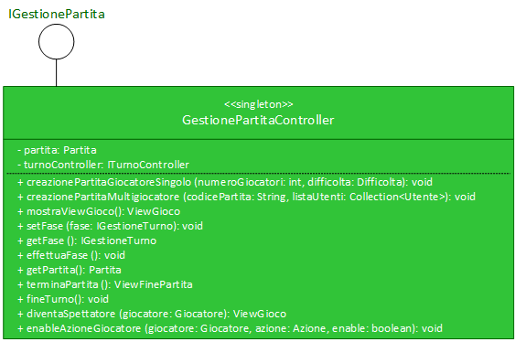
Pattern Singleton

Slide 19
Pattern Strategy
Problema 1) :
Il problema che abbiamo riscontrato riguarda la modellazione della Casella, poiché essa può essere di diverse tipologie (Iniziale, Normale e Stanza) e di conseguenza comporta funzionalità diverse.

Slide 20
Pattern Strategy
Soluzione 1) :
Per risolvere questo problema è stata modellata Casella in modo tale da delegare alle varie tipologie una specifica implementazione.

Slide 21
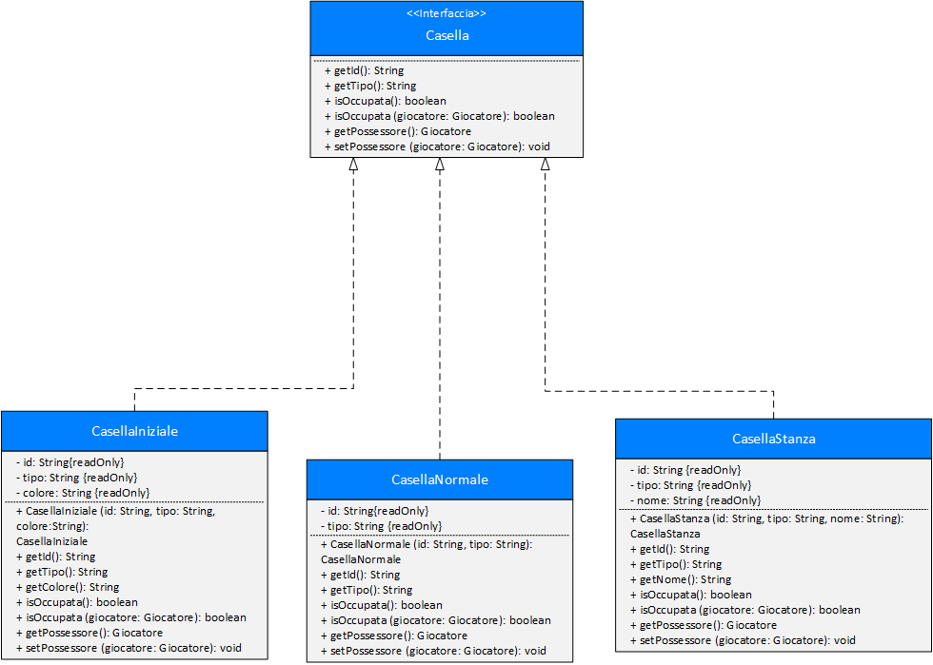
Pattern Strategy

Slide 22
Pattern Strategy
Problema 2) :
Il problema che abbiamo riscontrato riguarda il Gestore della Sicurezza siccome dato un’insieme di entry di gioco, si voleva filtrare in base al tipo (FilterLogAccesso -FilterLogNetwork - FilterLogPartita - FilterPerPartita - FilterPerUtente).

Slide 23
Pattern Strategy
Soluzione 2) :
Per risolvere questo problema si è deciso di introdurre una classe Filter per permettere il filtraggio in maniera estendibile tramite l’utilizzo di questo pattern.

Slide 24
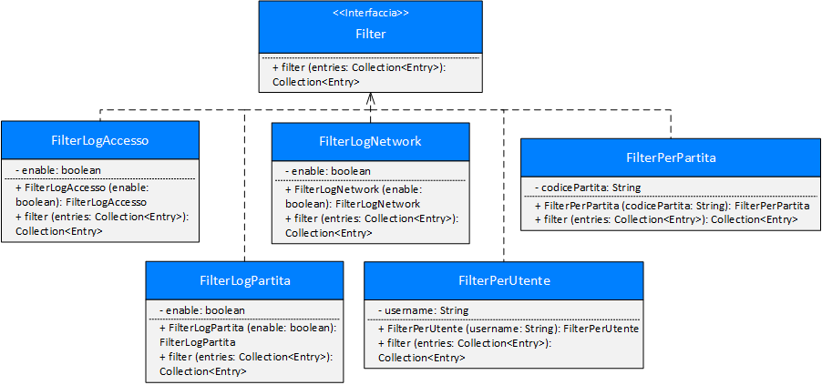
Pattern Strategy

Slide 25
Pattern State
Problema :
Il problema che abbiamo riscontrato riguarda la modellazione dei controller per le varie fasi del turno di gioco.

Slide 26
Pattern State
Soluzione:
Per risolvere questo problema si è deciso di salvare lo stato all’interno di GestionePartitaController in modo da localizzare il comportamento specifico di ciascuna fase e suddividerlo in funzione dello stato stesso.

Slide 27
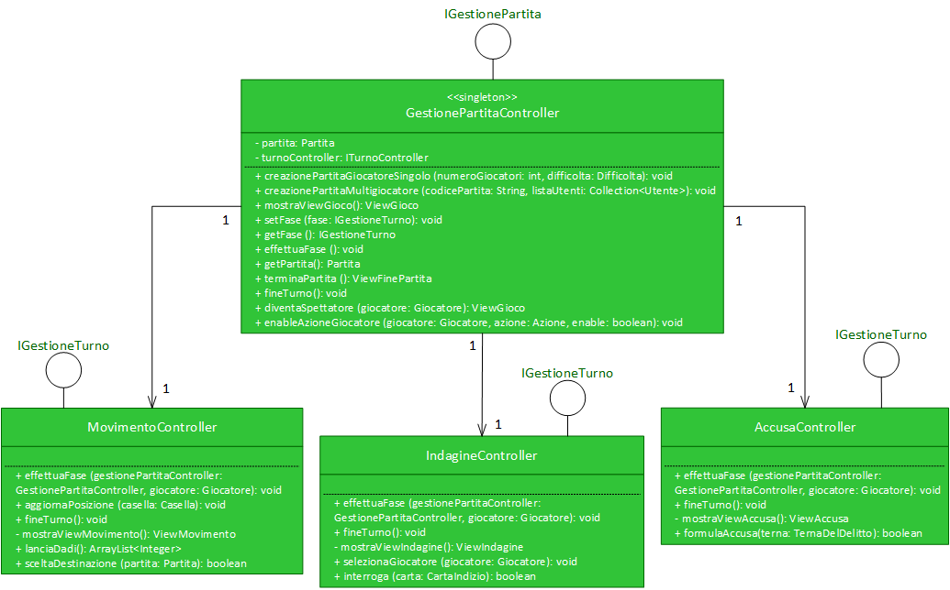
Pattern State

Slide 28
Pattern MVP
Si è deciso di utilizzare questo pattern per ottenere una separazione tra il modello di dominio, la logica di business e la presentazione dei dati.
Si è preferito utilizzare questo pattern rispetto al MVC poiché è stato ritenuto più adeguato alla risoluzione del problema corrente, siccome il model non interagisce direttamente con la view.

Slide 29
Ambiente di sviluppo e tecnologie
JVM
Java (JDK 10.0)
Open-Closed Principle

Slide 30
Buona visione!

Slide 31
Pattern di Design
Pattern Adapter
Pattern Singleton
Pattern Strategy
Pattern State
Pattern MVC (Model-View-Controller)

